Slide 1





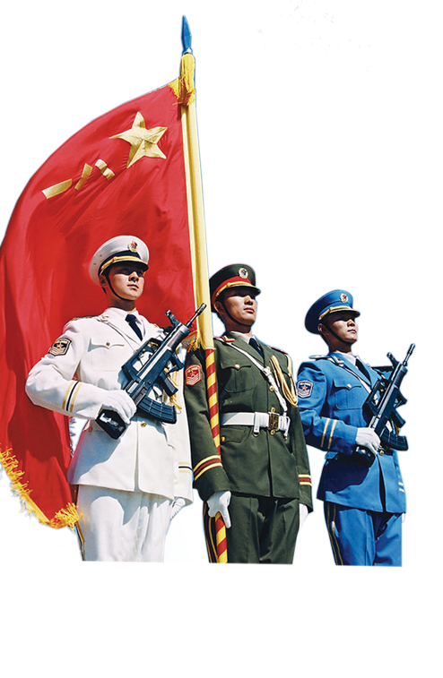



永远在路上
深刻领会全面从严治党的基本要求和重大意义

Slide 2



延迟符可删除
前言
党的十八大以来，习近平同志着眼于党和国家事业长远发展，围绕管党治党发表了一系列重要讲话，深刻阐明了从严治党的一系列重要思想和基本理念，为我们在新的历史起点上加强和改进党的建设提供了基本遵循。学习贯彻习近平同志关于从严治党的重要思想，加强党的建设使从严治党成为新常态，是当前摆在我们全体党员干部面前的重要课题。

Slide 3



为什么要“全面从严治党” ？
“全面从严治党”的历史沿革
目录
CONTENTS
“全面从严治党”治什么？
“全面从严治党”如何做？

Slide 4

01
为什么要全面“从严治党” ？
理解“四个全面”的关系
解读全面从严治党
为什么要全面从严治党？

Slide 5
1.1 理解“四个全面”的关系
着眼解决我们面临的深层次矛盾和体制机制弊端
全面
深化改革
提供强大动力
全面
建成小康社会
是我们党确定的第一个百年奋斗目标，也是实现中华民族伟大复兴的关键一步。
着眼促进国家生活和社会生活的法治化制度化规范化
全面
依法治国
提供重要保障
提供根本保证
全面
从严治党
在“四个全面” 中
居于引领地位
着眼保持党的先进性和纯洁性，锻造坚强领导核心

Slide 6
1.2 解读全面从严治党
以教育活动为抓手，全面落实治党部署。
十八大以来，全党分别开展了”党的群众路线” 、“三严三实“、” 两学一做“教育活动。学习教育活动常态化，全面化，解决了很多问题，取得了显著成效。
全面
以作风建设为引领，全面带动党风政风，社会风气的净化。
十八大以后，中央制定“八项规定”作为突破口狠抓作风建设，制定了改进作风、密切联系群众的很多制度规定。党风政风为之一新，社会风气有了显著改善。
全面落实部署
全面带动风气
全面展示决心
以惩治腐败为重点，全面展示从严治党的决心。
习近平总书记强调，不论什么人，不论其职务多高，只要触犯了党纪国法，都要受到严肃追究和严厉惩处，决不是一句空话。从严治党，惩治这一手决不能放松。

Slide 7
1.2 解读全面从严治党
要求从严，措施从严，查处从严。坚持言必信、行必果，认认真真管，实实在在严。
1
2
坚持问题导向，从细处入手，向实处着力。
从严
3
加强舆论监督，注重对比宣传，既发挥先进典型示范引领作用，又发挥反面典型警示震慑作用。
体现为四点要求
4
一定要严格执纪，铁面问责，将制度的笼子扎紧，架起制度的高压线，划出纪律的红线。

Slide 8
1.2 解读全面从严治党
建党与治病的辩证统一
建党与治病都应该是常态化的任务。要治病更要防病，防病治病的根本措施还是要落在建制上。
治党
治标与治本相结合
建立和完善标本兼治、综合治理、惩防并举、注重预防的惩治和预防腐败体系。
体现为三点方面
让全面从严治党成为一种新常态
“四个全面”已经成为战略布局，是一种新常态，所以全面从严治党必然也是一种新常态。我们要敏锐关注、主动适应、科学完善及积极推动这种新常态，不断取得常态化的新成绩。

Slide 9
1.3 为什么要全面从严治党？
国际争端，局部冲突
文化软实力竞争激烈
大国竞争激烈，世界不安宁
全球化金融和环境问题
世情
欧美经济复苏迟缓
国家周边不安全
的变化
世界格局体系面临调整
其他各种机遇和挑战
我国面临的这个国际环境挑战与机遇并存，世界形势的变化将对中国的发展产生深远影响，将对作为执政党的中国共产党的执政环境产生重大影响，因此必须贯彻党要管党、从严治党的方针，使中国共产党不断提高应对外部环境考验的能力。

Slide 10
1.3 为什么要全面从严治党？
主要矛盾
我国仍处于并将长期处于社会主义初级阶段，人民日益增长的美好生活需要和不平衡不充分的发展之间的矛盾。
国情
主要任务
我国的社会阶段特征和基本矛盾是我们继续推进改革开放和现代化建设的最大国情，也是我们作决策、想问题、办事情的根本依据。
的要求
各种社会问题
我们依然面临着许多问题：比如，在经济飞速发展的同时伴随着发展的不平衡、贫富差距、区域差距逐渐拉大，在改革开放、经济飞速发展的同时还伴随着严重的生态污染等，各种社会问题接踵而至。
中国共产党作为执政党，必须立足我们的基本国情，不断提高应对国内外挑战的能力，这就迫切的需要管好党治好党，需要贯彻好党要管党、从严治党的方针，不断提高领导水平和执政水平。

Slide 11
1.3 为什么要全面从严治党？
党 情
的需要
在新的历史条件下，党面临的考验是复杂的、严峻的，全面从严治党比以往任何时候都更为紧迫。
党的使命转变
党的管理需要
党内的各种问题
我们党已经从实行计划经济条件下领导国家建设的党，成为对外开放和发展社会主义市场经济条件下领导国家建设的党。这就要求我们党必须尽快适应历史方位的转变。
党的基层组织不断发展，党员总数接近9000万，队伍结构更加多元化，如何管理好这样一个庞大的党是一个问题。
面对改革开放和经济发展带来的多元思想的冲击，出现了一些党员理想信念不坚定、基层党组织的战斗堡垒作用不强、党员意识淡薄等现象，甚至出现了一些党员干部贪污腐败的恶劣现象。

Slide 12
02
从严治党的历史沿革
共产主义理论建立初期的从严治党
中国共产党的从严治党

Slide 13
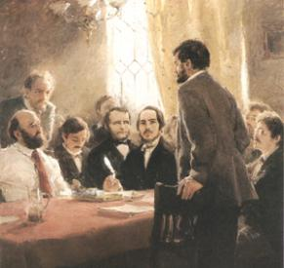
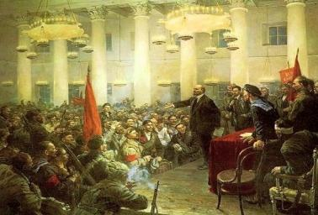
2.1 共产主义理论建立初期的从严治党
早在1847年，共产主义者同盟章程就要求“各支部对成员的政治品质纯洁负责”，是党的历史上第一次对纯洁性作出规定，也是治党要从严的要求。
1859年，马克思在与恩格斯的通信中重申，“必须保持党的纯洁性和纪律，否则将一事无成”。
共产主义者同盟大会
十月革命胜利以后针对俄共（布）和苏维埃政权中出现的贪污腐败、官僚主义、追求特权等现象，进行了从严治党的理论和实践上的艰辛探索，主要有严格党员标准、严肃党纪党法、严惩腐败、严格监督体系等一系列的从严治党的措施。
俄国十月革命

Slide 14
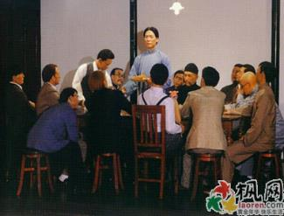
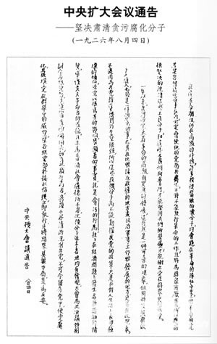
2.2 中国共产党的从严治党
1
建党初期的“从严治党”
我们党之所以能够带领全国人民取得抗日战争、解放战争的伟大胜利，取得社会主义建设和改革开放的伟大成就，是与中国共产党的严明的纪律分不开的，是与从严治党的思想分不开的。从严治党的思想一直贯穿在中国革命、建设和改革当中。
一大党章“地方执行委员会的财政、活动和政策必须接受中央执行委员会的监督”
1926年《关于坚决清洗贪污腐化分子的通告》
1927年还成立了中央和省级检查委员会这个专门的纪律检查机关。

Slide 15
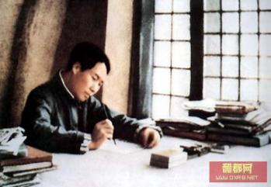
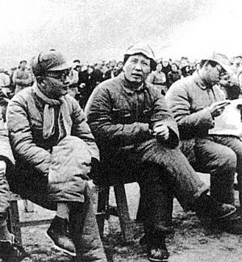
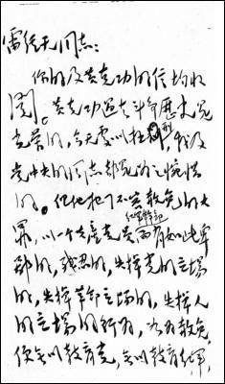
2.2 中国共产党的从严治党
2
第一代领导人的“从严治党”
1928年，毛泽东在井冈山进行了“水口洗党”，主要针对投机分子的反水而采取的措施，即将党组织全面解散重新进行党员登记，党员的数量大为减少，战斗力反而增强。
毛泽东“挥泪斩马谡”处决黄克功。黄克功少年时代参加红军是“老井冈”中留下来不多的将领。1937年，26岁的红军时为旅长黄克功，逼婚未遂杀死一女学生，被判处以死刑。黄克功给党中央写信，要求戴罪立功。时任中央军委主席的毛泽东接信后给边区法院院长雷经天写信，支持法院判决，并要求在公审大会上，当着群众和黄克功的面公布这封信的内容。

Slide 16
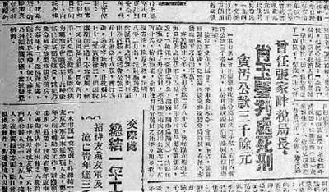
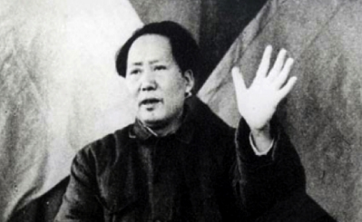
2.2 中国共产党的从严治党
2
第一代领导人的“从严治党”
在抗日战争时期，针对出现的腐败现象，颁发了惩治贪污条例，严厉处置贪污腐败，加强了党的纪律。这个时期处理的典型腐败案件就是肖玉壁案件。从处决黄克功、肖玉壁，到以毛泽东先后处死谢步升、唐达仁、左祥云、刘青山、张子善等贪官，可以明显的看出当时作为第一代国家领导人党要管党、从严治党的信心和决心。
1940年，立有战功的老战士肖玉壁到税务所当主任。上任后以功臣自居，贪污受贿，利用职权私自做生意，影响极坏。案发后，边区政府依法判处他死刑。毛泽东不理会他的求情信，完全支持法院的判决。
在全国革命即将胜利时，特别强调加强党的纪律和党的集中统一，在七届二中全会上毛泽东同志提出了著名的“两个务必”：务必使同志们继续地保持谦虚、谨慎、不骄、不燥的作风；务必使同志们继续地保持艰苦奋斗的作风。

Slide 17
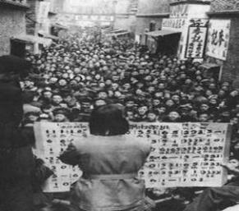
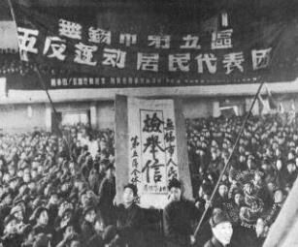
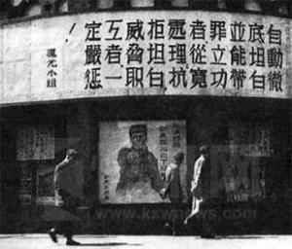
2.2 中国共产党的从严治党
2
第一代领导人的“从严治党”
在新中国成立后，针对有些干部贪图享乐贪污腐败的现象，开展“三反”“五反”运动，宣告了党治理腐败的决心，从而挽救了大批的党的干部，保证了党的纯洁性。

Slide 18
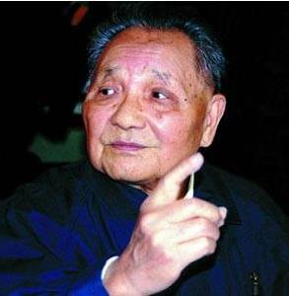
2.2 中国共产党的从严治党
3
第二代领导人的“从严治党”
1980年1月《目前的形势和任务》的讲话中指出：“我们要改善党的领导，除了要改善党的组织状况以外，还要改善党的领导工作状况，改善党的领导制度。”
出台《关于党内政治生活的若干准则》，成立了各级纪律检查委员会，出台一系列党内纪律规范。
邓小平指出，民主集中制是党的根本组织原则，也是党的根本制度，而党的领导制度、组织制度、工作制度、生活制度、监督制度等都是具体制度。
以邓小平为核心的党的第二代中央领导集体注重从制度上管党治党，开创了从制度上从严治党的途径。

Slide 19
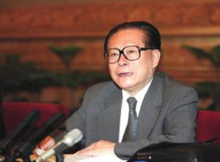
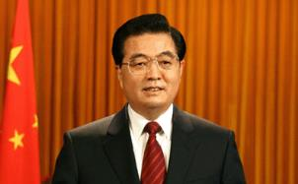
2.2 中国共产党的从严治党
4
第三、四代领导人的“从严治党”
江泽民总书记
胡锦涛总书记
胡锦涛为书记的党中央先后制定和实施了《中国共产党纪律处分条例》、《中国共产党党员领导干部廉洁从政若干准则》、《中国共产党党内监督条例（试行）》等一系列党内规章制度，颁布《建立健全教育、制度、监督并重的惩治和预防腐败体系实施纲要》
江泽民强调：“落实从严治党的方针，不是一时一事的要求，必须全面贯穿于党的思想、政治、组织、作风、纪律和制度建设的各方面工作，切实体现到对各级党组织、广大党员和干部进行教育、管理、监督的各个环节。”

Slide 20
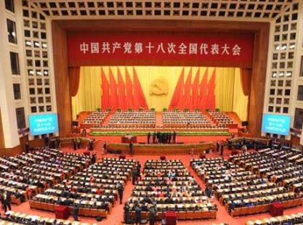
2.2 中国共产党的从严治党
5
新一代领导核心的“从严治党”
在十八届中央政治局常委在与中外记者见面时，提出“我们的责任，就是同全党同志一道，坚持党要管党、从严治党”。
1
2
十八大以来，掀起了新中国成立以来规模最大的反腐败斗争。据初步统计，迄今有近160名“老虎”声落马，20多万只”苍蝇”被处分，反腐败取得压倒性胜利。
3
十八大以来，党中央坚持全面从严治党，一道道禁令密集出台，制度笼子越扎越紧，不敢腐、不能腐的态势正在形成。
第十八届六中全会，专门部署“全面从严治党”工作，出台两个重要党内法规，全面从严治党走向新阶段。
4

Slide 21

2.2 中国共产党的从严治党
中共党史就是一部从严治党的党史
从历史的角度看，从严治党这个主题始终贯穿在共产党的发展史，从共产主义同盟建立的初期就对其盟员有了严格的要求，可以说这是从严治党的最初表现。
党的十八大报告从全面提高党的建设科学化水平的高度，再次强调了要坚持党要管党、从严治党的方针。纵观中国共产党从严治党的历史，我们可以清晰的看出，中国共产党的党史就是一部从严治党的党史。

Slide 22
03
全面从严治党治什么？
强化思想建党
严格选人用人
严肃作风建设
严明党章党纪
严肃监督机制

Slide 23

3.1 强化思想建党，筑牢“从严治党”信仰根基
习近平指出：
理想信念就是共产党人精神上的‘钙’，没有理想信念，理想信念不坚定，精神上就会缺钙，就会得软骨病。坚定理想信念，必须落实到平时的工作中和关键时刻的表现上。
要以政治坚定防止和克服“一切迷惘迟疑的观点”；
做到四点
要以艰苦奋斗防止和克服“一切及时行乐的思想”；
要以大公无私防止和克服“一切贪图私利的行为”；
要以改革创新防止和克服“一切无所作为的作风”。

Slide 24
3.2 严格选人用人，夯实“从严治党”组织保障
党要管党，首先要管好干部；从严治党，关键是从严治吏。
1
要科学制定选人用人标准
要科学制定选人用人标准，遏制用人腐败与不正之风。
严格选人用人
着重考虑三点
要巩固基层党组织
2
要巩固基层党组织，做抓基层、打基础的工作。
切实履行执纪责任
3
对违反党纪政纪，特别是对违反党的政治纪律的党员干部必须严厉批评、严肃查处，绝不留情。

Slide 25
3.3 严肃作风建设，踏实“从严治党”落地之根
党的作风关系党的形象，关系人心向背，关系党的执政基础。
健全责权统一的责任制度，把干部作风建设纳入工作目标管理的整体框架中，一道部署、一起落实、一并考察；
完善和强化监督机制，充分发挥党内监督、法律监督、群众监督、舆论监督的作用，形成有效监督的合力；
健全责权统一制度
完善考评激励制度
完善强化监督机制
健全党内政治生活
用科学合理的考评标准对干部作风进行考核，逐步形成“用好的作风选人、选作风好的人”的局面；
健全党内民主生活制度，探索构建加强领导干部作风建设、营造良好政治生态的长效机制。

Slide 26
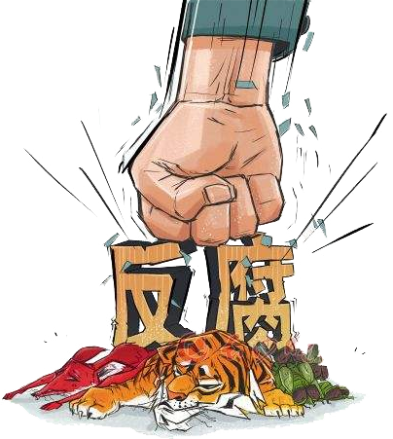
3.4 严明党章党纪，铁腕“从严治党”反腐零容忍
党的十八大报告明确指出：“反对腐败、建设廉洁政治，是党一贯坚持的鲜明政治立场，是人民关注的重大政治问题。这个问题解决不好，就会对党造成致命伤害，甚至亡党亡国。”
习近平总书记提出，要“以猛药去疴、重典治乱的决心，以刮骨疗毒、壮士断腕的勇气，坚决把党风廉政建设和反腐败斗争进行到底。” 要坚持“老虎”、“苍蝇”一起打，既坚决查处领导干部违纪违法案件，又切实解决发生在群众身边的不正之风和腐败问题。
党的十八大以来，160多名省部级及以上高官的落马和一大批贪污腐败分子的认罪伏法，让全党全社会看到了希望、增强了信心，树立了党的权威、赢得了群众信任。

Slide 27
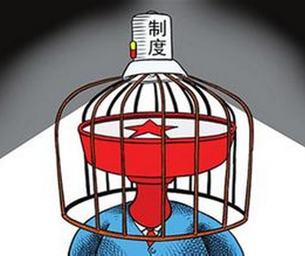
3.5 严肃监督机制，扎紧“从严治党”制度笼子
营造良好政治生态，归根结底要靠制度。
加强党的制度建设的首要任务是完善以党章为根本，以民主集中制为核心的党内法规制度体系。
要紧紧抓住约束权力这个关键，围绕削减权力、下放权力、公开权力、规范权力、监督权力、问责权力，不断健全制度体系，特别是健全巡视、审计、约谈、诫勉谈话、函询等制度，真正用制度保证从严治党要求落实到各项工作的各个环节。

Slide 28
04
全面从严治党怎么做？
要科学理解党的建设新常态
要主动适应党的建设新常态
要着力打造党的建设新常态

Slide 29
4.1 要科学理解党的建设新常态
科学理解党的建设新常态
理解党的建设新常态，主要是从新变化入手，认识党建新常态的基本特征，它包括党的建设理念、建设重点、建设方法、建设监督、建设环境等方面出现的新变化。
政绩观
一是从严治党必须树立抓好党建是最大政绩的新理念。
习近平同志指出：“必须树立正确政绩观，坚持从巩固党的执政地位的大局看问题，把抓好党建作为最大的政绩。如果我们党弱了、散了、垮了，其他政绩又有什么意义呢？”经济要发展，党建就是最大的政绩。
作风建设
二是必须把握从整治“四风”问题起步、又从整治“四风”问题延伸的新节奏。
从现实要求看，作风更加直接和直观。党的建设从整治“四风”问题起步，赢得了人民群众的大力拥护和支持，又从整治“四风”问题延伸，将作风建设贯穿于党的思想建设、组织建设、反腐倡廉建设和制度建设之中。

Slide 30

表率作用
三是从严治党必须用好以上率下、一级带着一级干的新经验。
总的原则是以上率下、树立标杆、严格督促，一级带一级，激发动力、传导压力，努力形成一级做给一级看、一级督促一级办、一级推动一级干的格局。
接受监督
四是从严治党必须坚持敞开大门、接受群众监督的新要求。
从严治党必须充分发挥人民群众的监督作用，织密群众监督之网，有效克服当前对于党员领导干部监督中存在的虚化、弱化、客套化的现象。
新变化
五是从严治党必须立足所处环境的新变化。
党所处的环境发生了新变化，从内部看，主要表现部分党员“百姓化”，部分基层党组织“群团化”，部分党的组织活动“庸俗化” 。从外部看，主要表现为精神懈怠的危险、能力不足的危险、脱离群众的危险、消极腐败的危险愈加尖锐和突出。

Slide 31
4.2 要主动适应党的建设新常态
适应党的建设新常态，要主动校正心态、摆正姿态、调整状态。心态决定姿态，姿态决定状态，有了好状态才能适应新常态。
一是校正心态，以好心态迎接党的建设新常态。
1
特别是要克服抵触心理、侥幸心理、观望心理、投机心理，破除过去不好的行为习惯思维定势，要有过紧日子严日子、过规范日子的准备。
2
二是摆正姿态，以好姿态融入党的建设新常态。
党组织要有党组织的样子，党员要有党员的风格
三是调整状态，以好状态适应党的建设新常态。
3
一是保持积极进取、奋发有为的精神状态，发扬共产党人的蓬勃朝气、昂扬锐气和浩然正气。
二是保持积极进取、学无止境的学习状态，以良好的学习状态来适应党的建设新常态。
三是要保持积极进取、锐意创新的工作状态，把工作当追求，以良好的工作状态适应党的建设新常态。

Slide 32

4.3 要着力打造党的建设新常态
在理解、适应从严治党新常态下，最关键的一步是要打造好从严治党的党建新常态。
一要严明政治纪律和政治规矩。
把政治纪律和政治规矩看作“带电的高压线”，严格遵守，切实维护。
二要落实从严治党责任
强化“抓好党建是本职、不抓党建是失职、抓不好党建是渎职”的责任意识，实行党建工作问责机制，切实把抓党建第一责任落实落靠。
三要抓实思想建党
真正让党的政治理论、政治纪律、政治规矩入脑入心，真正使广大党员干部做到“心中有党、心中有民、心中有责、心中有戒”。

Slide 33

4.3 要着力打造党的建设新常态
四要强化基层组织建设。
加强基层党组织带头人队伍建设，抓好软弱涣散基层党组织整顿工作，提升党建规范化水平。
五要深化作风建设。
贯彻落实中央八项规定、强化执纪监督，形成高压态势。完善制度建设，强化制度执行。
六要从严选用干部。
坚持党管干部原则和正确用人导向，健全科学的政绩考核体系，形成严抓早防、长抓常管态势，促进干部队伍廉洁高效。
七要加强党风廉政建设。
全面落实各级党委主体责任和纪检监察责任，扎实做好述廉述责、廉政谈话、警示约谈等工作，深入开展重点领域专项治理，加大违纪违法案件查处力度，坚决以零容忍态度惩治腐败，清除党内腐败分子。

Slide 34
谢谢您的观赏
2019.05

